Slide 1


L’association Equipage avec le conseil général pour rechercher
des Accueillants Familiaux

Slide 2

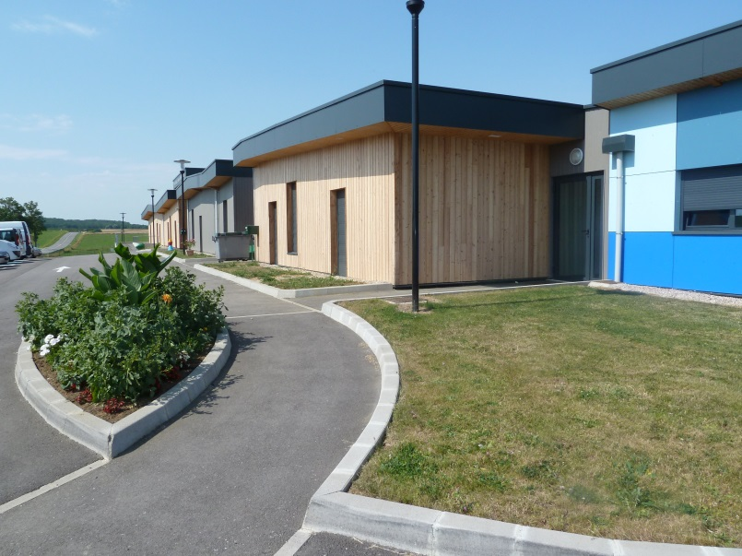
  Pour
  accompagner des personnes handicapées dont certaines fréquenteront l’accueil de jour du Foyer d’Accueil Spécialisé de Diarville

Slide 3

Devenez accueillant familial!
Vous habitez le Saintois
Votre foyer a une ou plusieurs chambres disponibles
Vous avez des qualités d’accompagnateur
Un revenu d’appoint vous semble intéressant…
Et si on faisait
un bout de chemin ensemble ?

Slide 4
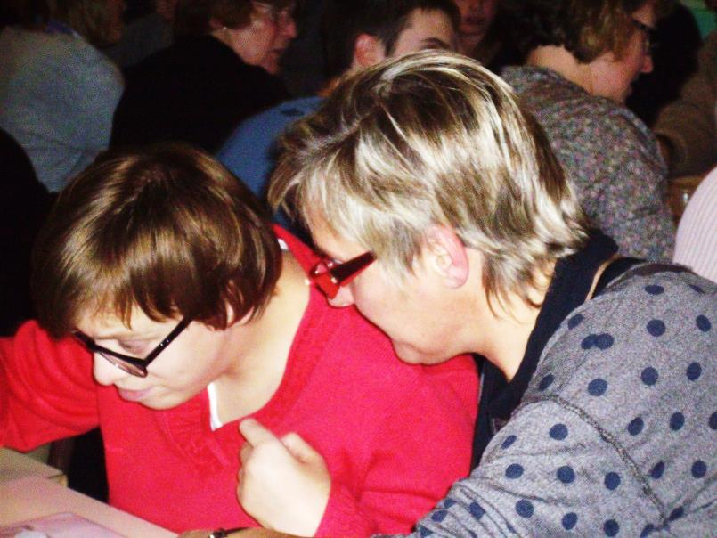
Accueillant familial agréé!
L’ accueil familial est un statut réglementé par le code de l’action sociale et des familles, pour accueillir à son domicile, à titre onéreux, une personne âgée ou handicapée.
La personne qui accueille doit obtenir un agrément du président du conseil général.

Slide 5
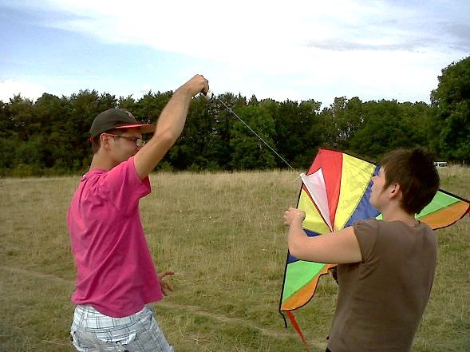
Votre métier
Vous accompagnez la personne handicapée dans sa vie quotidienne.
Vous l’aidez dans ses démarches, ses gestes quotidiens, ses sorties…
Dans la journée, elle peut fréquenter le FAS Equipage et rentrer chez vous, le soir.
Le week end, et aux vacances, elle peut rentrer dans sa famille ou être hébergée, en temporaire, au foyer ou dans un centre de vacances.
Vous êtes attentif à ses besoins et son bien être.
Elle partage votre vie de famille.

Slide 6

Votre rémunération
Elle comprend cinq indemnités :
Rémunération journalière pour services rendus équivalent à deux fois et demi le SMIC horaire
Indemnité de congés payés, cinq semaines par an
Indemnités de frais d’entretien
Indemnité de sujétions particulières , liée à l’état de la personne accueillie
Indemnité de mise à disposition de la chambre.

Slide 7
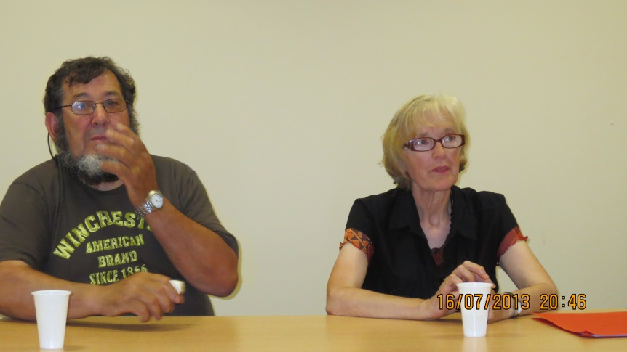
Témoignage
Mado et Jean-Pierre Trottier ont accueilli pendant 5 ans,
Michelle, 40 ans ,
qui fréquentait dans la journée un centre d’Aide par le travail et retournait dans sa propre famille le week-end.
« A la maison, Michelle avait sa chambre. Elle disposait de la salle de bains familiale. Elle partageait notre vie ».
« Les seules vraies contraintes étaient les horaires du taxi le matin et le soir, du lundi au vendredi
« .. Je l’aidais pour la toilette, les repas, le coucher. Il fallait parfois raconter des histoires , jouer aux petits chevaux… On pouvait l’emmener à la fête de la musique ou au ciné. »

Slide 8


Qui contacter ?
Equipage | - Association : Françoise Vogien 54330 Chaouilley Tél : 03 83 25 13 22 Foyer : Corinne Gasperini, 54920 Diarville Tél 03 83 15 89 91
Conseil Général de Meurthe et Moselle | -Equipe Accueil Familial : Sandrine Galliègue, Dr Terrade Tél : 03 83 94 52 84 -Territoire Terre de Lorraine : Catherine Clausse 54 Toul Tél : 03 83 43 81 22
Communauté de Communes du Pays du Saintois | -Espace Emploi : Aurélie Routnoer 3 Place des Anciens Combattants 54116 Tantonville Tél : 03 83 52 45 41

